Slide 1
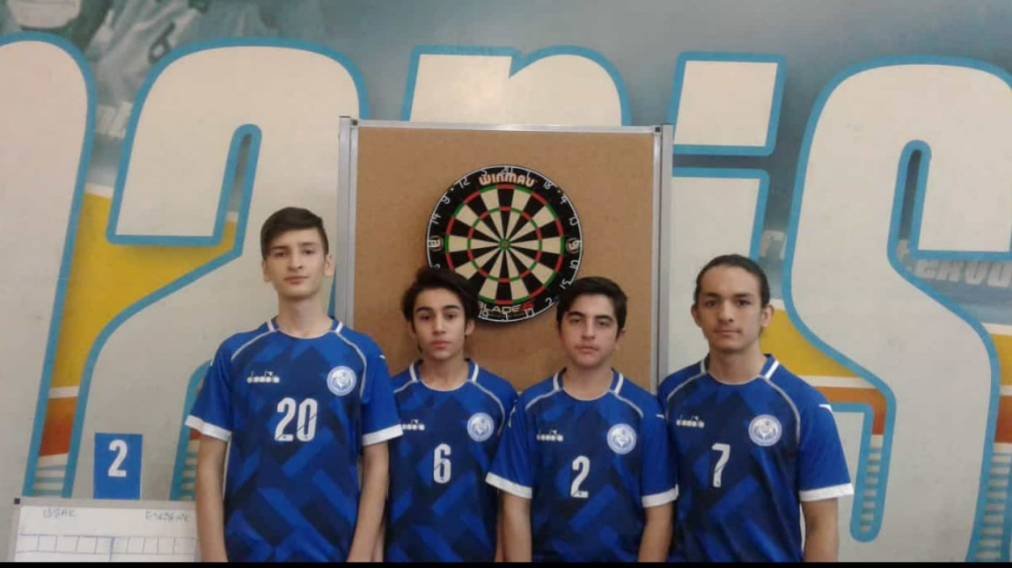
ULUSLARARASI CEVAT ÜLGER ANADOLU İMAM HATİP LİSESİ
İl Şampiyonu ve Bölge Yarı Finalisti Dart Takımımız

Slide 2
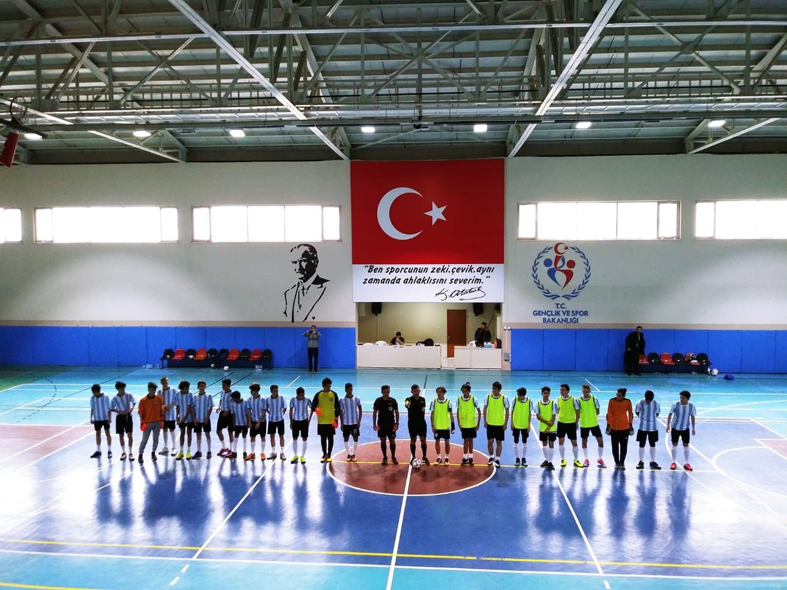
ULUSLARARASI CEVAT ÜLGER ANADOLU İMAM HATİP LİSESİ
ÇEYREK FİNALİST FUTSAL TAKIMIMIZ

Slide 3
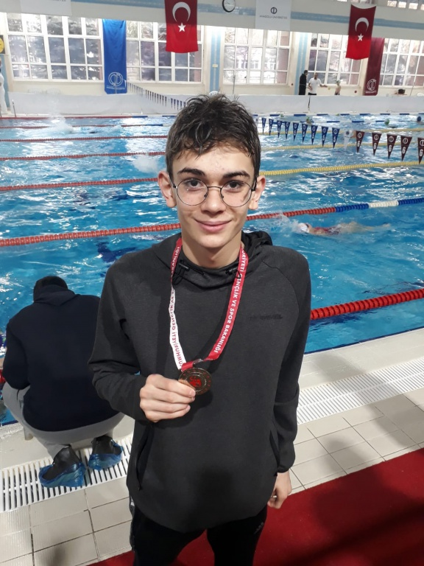
ULUSLARARASI CEVAT ÜLGER ANADOLU İMAM HATİP LİSESİ
İL
İKİNCİSİ YÜZÜCÜLERİMİZ

Slide 4
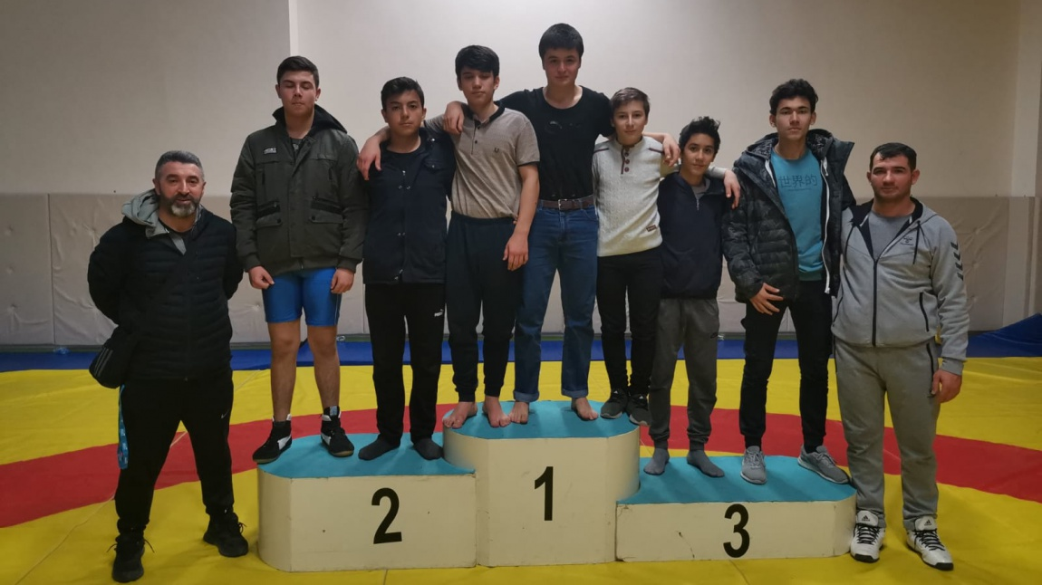
ULUSLARARASI CEVAT ÜLGER ANADOLU İMAM HATİP LİSESİ
BİREYSEL VE TAKIM OLARAK
İL BİRİNCİSİ GÜREŞ TAKIMIMIZ

Slide 5
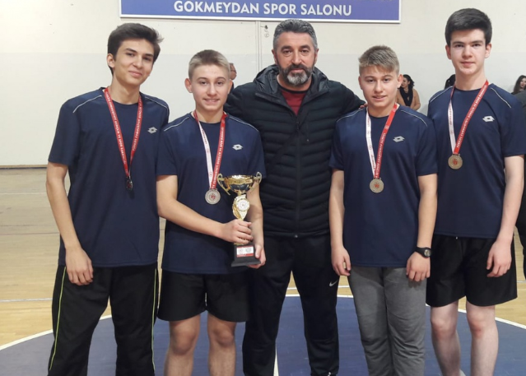
ULUSLARARASI CEVAT ÜLGER ANADOLU İMAM HATİP LİSESİ
İL İKİNCİSİ
MASA TENİSİ TAKIMIMIZ

Slide 6
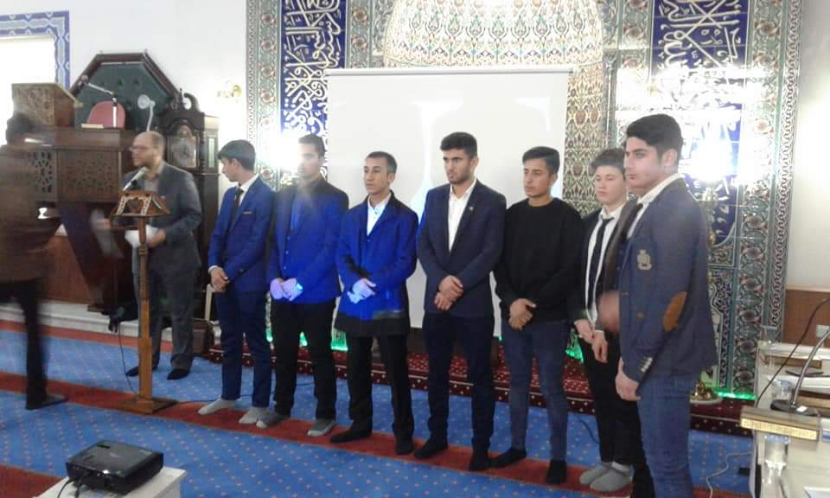
ULUSLARARASI CEVAT ÜLGER ANADOLU İMAM HATİP LİSESİ
GÜZEL KURAN OKUMA İL BİRİNCİSİ ÖĞRENCİMİZ

Slide 7
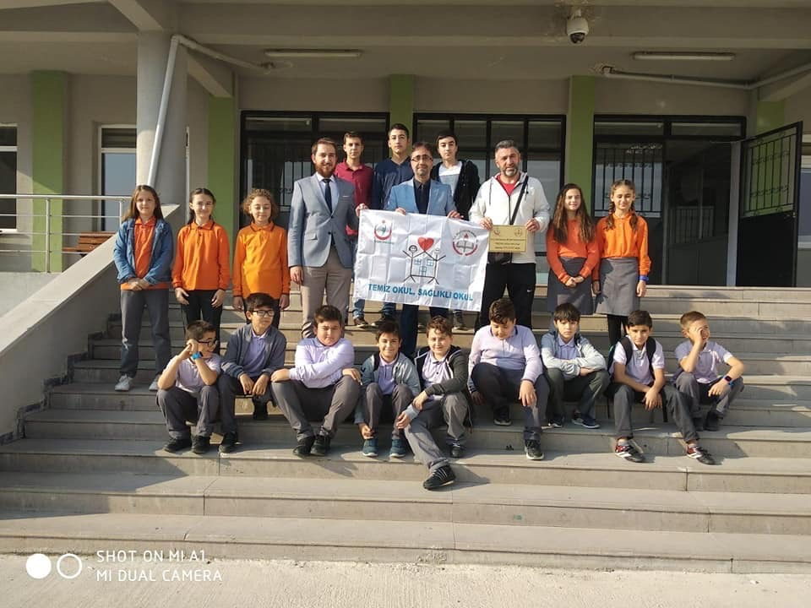
ULUSLARARASI CEVAT ÜLGER ANADOLU İMAM HATİP LİSESİ
BEYAZ BAYRAĞIMIZ

Slide 8
ULUSLARARASI CEVAT ÜLGER ANADOLU İMAM HATİP LİSESİ
BEYİN BİLGİ YARIŞMASI DERECELERİMİZ

Slide 9
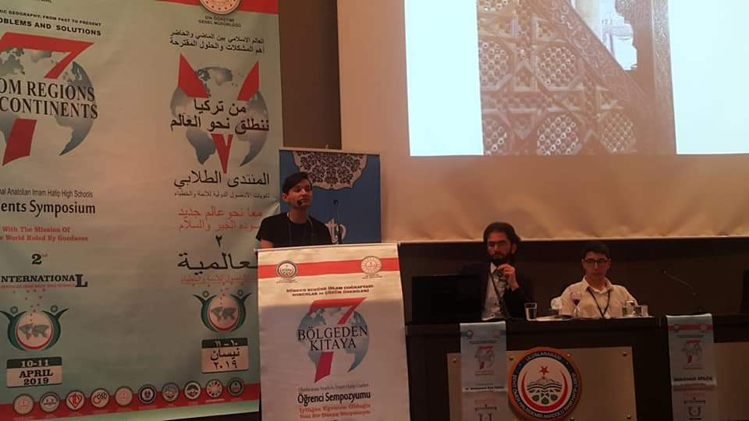
ULUSLARARASI CEVAT ÜLGER ANADOLU İMAM HATİP LİSESİ
ULUSLARARASI SEMPOZYUMLARDA ÖĞRENCİLERİMİZ

Slide 10
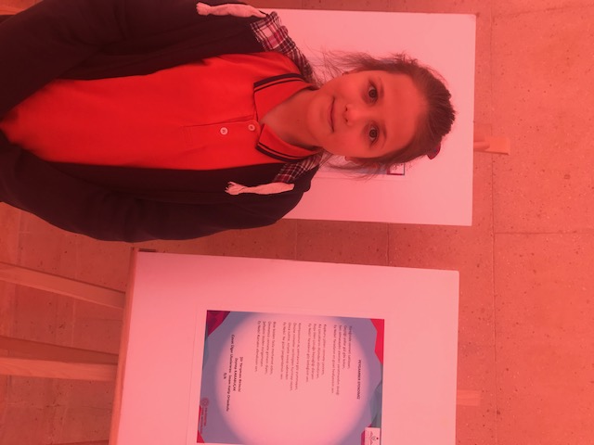
ULUSLARARASI CEVAT ÜLGER ANADOLU İMAM HATİP LİSESİ
ŞİİR YARIŞMASI
İL BİRİNCİLERİMİZ

Slide 11
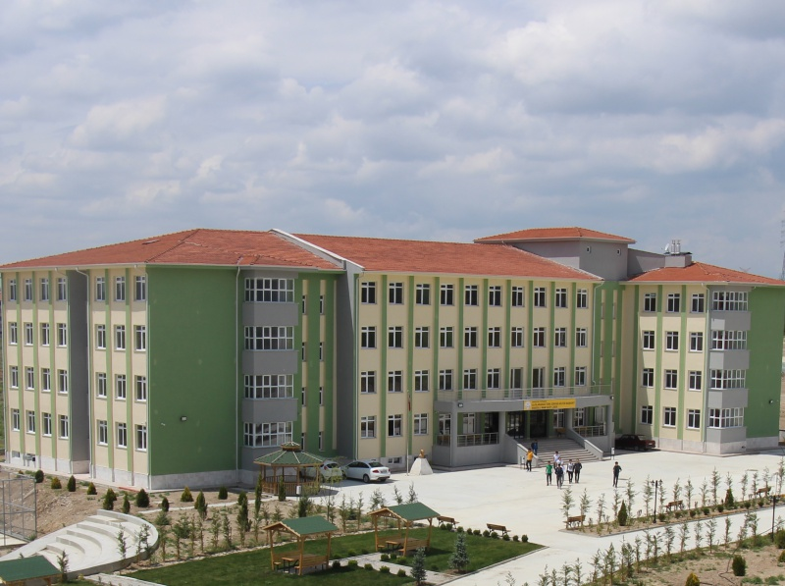
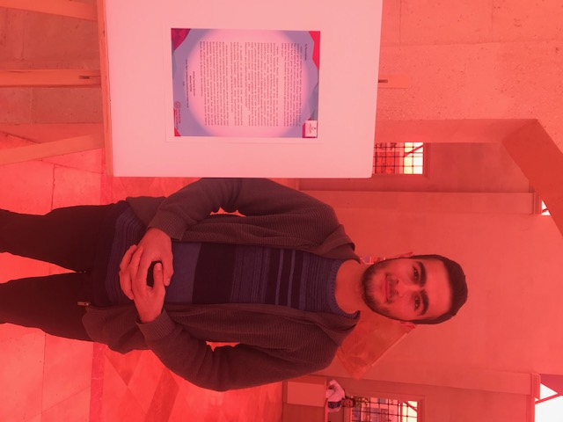
ULUSLARARASI CEVAT ÜLGER ANADOLU İMAM HATİP LİSESİ
MEKTUP
YARIŞMASI
İL BİRİNCİLERİMİZ

Slide 12
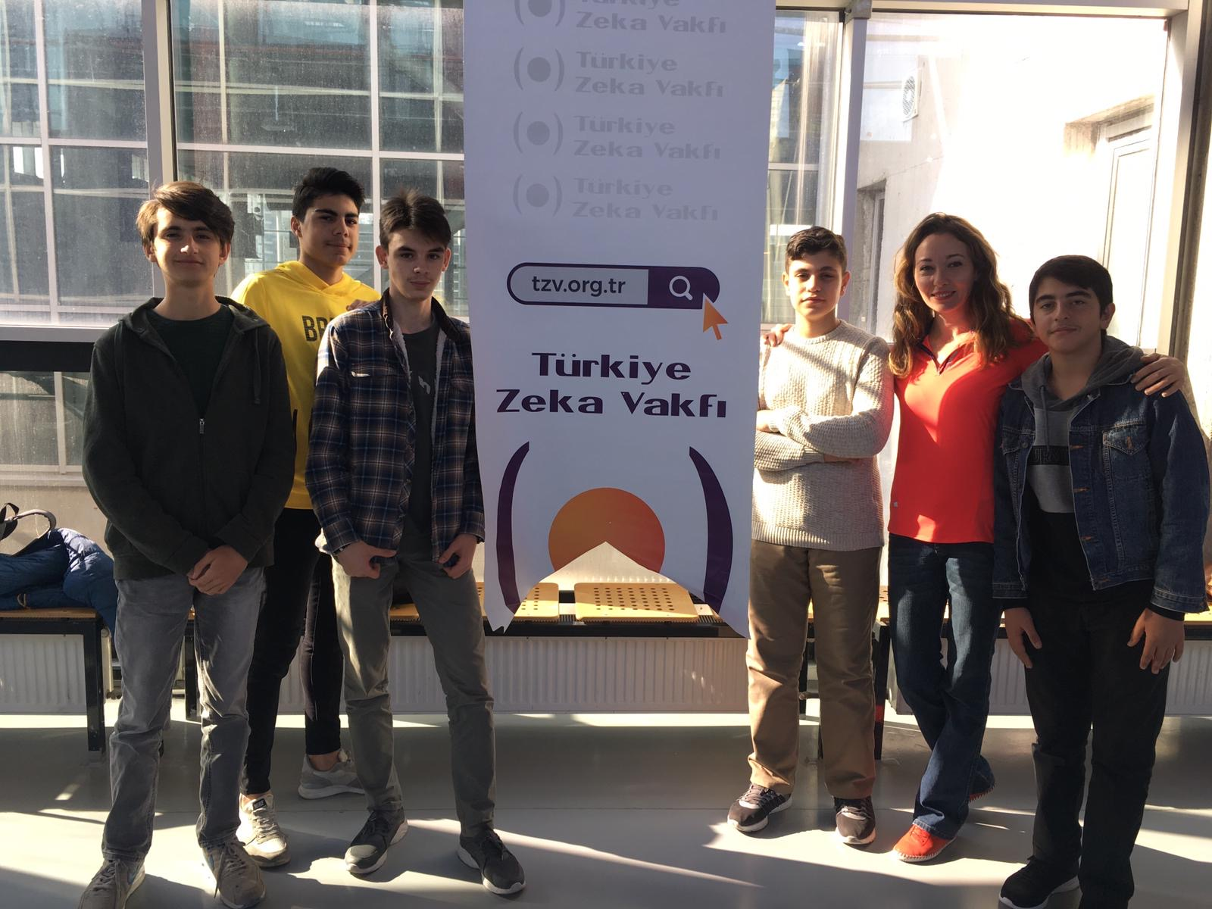
ULUSLARARASI CEVAT ÜLGER ANADOLU İMAM HATİP LİSESİ
ZEKA YARIŞMASI
İL ÜÇÜNCÜSÜYÜZ

